Slide 1
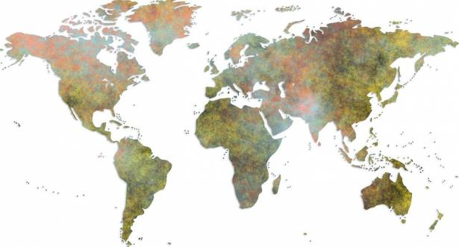
الجغرافيا النباتية نبت347 محاضرة 6 ص 99-121
347 bot

Slide 2
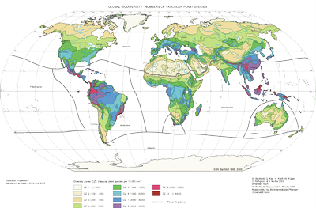
منطقة الانتشار (Distribution area) الرقعة Area.
يوجد كل نوع نباتي على سطح الكرة الأرضية بأعداد كبيره من الأفراد تنتشر على مساحة معينة من الأرض. وهذه المساحة من الكرة الارضية التي يعيش عليها النوع (أو اي وحده تصنيفية اكبر مثل الجنس او الفصيلة او الخ ..) تسمى منطقة الانتشار (Distribution area) الرقعة Area.
ويجب معرفة مساحة وحدود منطقة الانتشار ,وبدونها لا يمكن ان تصل الى الاستنتاجات الجغرافية للانواع .
وتعتبر الرقعة او منطقة الانتشار موضوعًا اساسيًا لدراسة الجغرافيا النباتية التي تهتم بالتالي :
رقعة الانواع النباتية والوحدات التصنيفية الأكبر (الجنس، الفصلية، وغيرها).
رقعة العشائر النباتية ووحدات الغطاء النباتي الأكبر كالتشكيل وغيره.

Slide 3
مساحة وشكل منطقة الانتشار (الرقعة )
تختلف مساحة منطقة انتشار (رقعة) الأنواع النباتية اختلافًا كبيرًا, يتراوح مدى هذا الاختلاف بين انواع تنتشر على كامل سطح الكره الارضية تقريبًا وأنواع اخرى ينحصر انتشارها في منطقة صغيره محددة.
حيث تقسم الى قسمين هما :
الانواع العالمية (الكونية) Cosmopolitan species
الأنواع المتوطنةEndemic species
وبينهما مراحل الانتقال كافة.

Slide 4
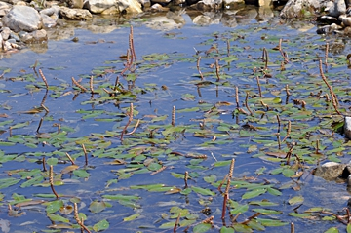
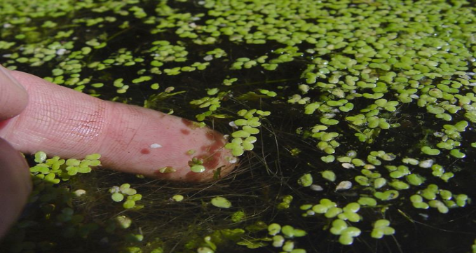
الانواع العالمية (الكونية) Cosmopolitan species
وهي التي تشمل رقعة انتشارها القسم الاعظم من الكرة الارضية وهذه الانواع قليلة التخصص من حيث متطلباتها من الوسط المحيط، فهي تستطيع ان تنمو وتتكاثر في الظروف المختلفة ولكن لا يعني ذلك انها يمكن ان تعيش في المناطق المتطرفة من حيث الظروف البيئية ,كالتندرا او في المناطق الصحراوية الجافة او في الغابات الاستوائية.
ولكن هي الانواع التي يمكن تواجدها في جميع القارات ولكن قد لا تكون موجودة في بعض المناطق.
من ضمن النباتات التي تكون كذلك النباتات المائية وهذا طبيعي بسبب التجانس النسبي للوسط المائي وسهولة الانتشار بواسطة الماء وانعدام الحواجز التي تحول دونه.
ومن امثلتها:
لسان البحر Potamogeton
عدس الماء lemna

Slide 5
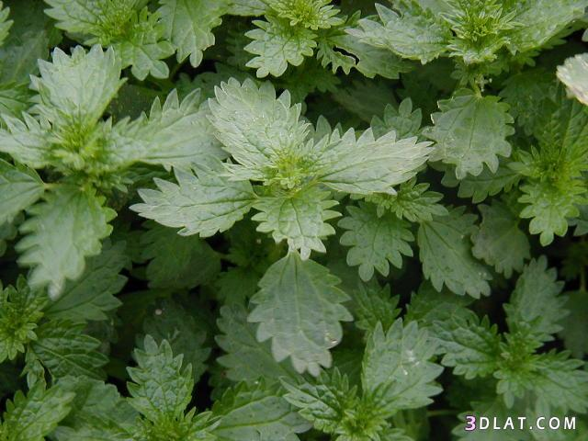
تكثر الانواع العالمية ضمن البرمائية مثل البوط Typha latifolia
النباتات الارضية العالمية اقل بالمقارنة مع النباتات المائية حيث اغلبها اعشاب حولية قصيرة العمر وتوجد حول سكن الانسان مثل نبات السمار Juncus sp. والقراص sp Urtica
يطلق اسم Eurychory species (يوريتشوري) على الانواع واسعة الانتشار أي التي لها مدى بيئي واسع.
القراص sp Urtica

Slide 6
الأنواع المتوطنةEndemic species
على العكس من الأنواع العالمية الكونية الانتشار فانتشارها محدود وإذا اقتصر انتشار النوع النباتي على منطقة محددة سمي النوع متوطناً.
تنحصر الوحدات التصنيفية الاكبر كالجنس والفصيلة وغيرها على مساحة محددة لا تزيد عن مساحة اقليم او جزيرة ولا توجد في أي مكان اخر على سطح الكرة الارضية .
يتحدد التوطن Endemism على مرتبة الوحدة التصنيفية (نوع ,جنس, فصيلة).
الفصيلة :تنحصر انتشارها في قارة واحدة سمي متوطن.
الجنس :ينحصر في بلد واحد سمي متوطن.
الانواع: ينحصر منطقة انتشاره في بقعة صغيرة .
تسمى الانواع النباتية ذات منطقة انتشار غير واسعة بالانواع محدودة الانتشار وترتبط هذه الانواع بظروف معينة ترتبط بوجودها مثل الترب الكلسية أو الملحية أو الحمضية أو بعوامل مناخية كالرطوبة الزائدة.
تكثر الوحدات التصنيفية المتواطنة في جنوب الكرة الارضية مقارنة مع الشمالية ؟؟
جزيرة القديسة نسبة الانواع المتوطنة 85% ، وفي مناطق السهوب الروسية نسبة التوطن صفر
التوطن ناجم عن انعزال الأنواع وانعدام التبادل والانتقال للمناطق الأخرى لهذا غالبية الأنواع المتوطنة توجد في الجزر والجبال المرتفعة مثل نوع الصنوبر الذي يوجد في أفغانستان فقط على مساحة لا تزيد عن 50 هكتار.

Slide 7
يتحدد التوطن Endemism على مرتبة الوحدة التصنيفية (نوع ,جنس, فصيلة)
families Endemic الفصائل المتوطنة | Endemic Genera الاجناس المتوطنة | Endemic species الانواع المتوطنة
تعد معظم الفصائل المتوطنة وحيدة النمطMonotypic او تضم عدد قليل من الاجناس من بين 149 فصيلة متوطنة يوجد 52 وحيدة النمط مثل فصيلة Dirachmaceae نبات دم الاخوين ( Dracaena cinnabari) | الاجناس المتوطنة كثيرة العدد تفوق 3000 جنس تكثر في الجزر المنعزلة مثل مدغشقر هاواي ويصعب انتشارها بسبب انعزالها | تنتشر في اقليم معين ولها ظروف مناخية وجغرافية مميزة كجبال. تضم عدد كبير من الانواع المتوطنة. ولها نمطين : 1-يشمل الانواع القديمة التي كانت واسعة الانتشار في الحقبات الجيولوجية القديمة,لكنها بدأت في الانحسار (تسمى نوع باقي او متوطن قديم). 2- يشمل الانواع الحديثة المتوطنة حديثة التشكل ولم يسمح الوقت لها بالانتشار. تكثر في المناطق التي اصبحت صالحة للحياة كالمناطق التي تراجع عنها الجليد او غطتها البراكين منذ فترة ليست بعيدة مثل منطقة الكاب .

Slide 8
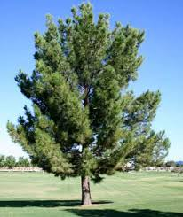
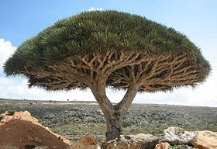
Dracaena cinnabari
نبات دم الأخوين أو دم العنقاء من فصيلة Dirachmaceae وهي نوع نادر يتواجد في جزيرة سقطرى اليمنية , وقد سجل في جزيرة سقطرى 850 نوع من أنواع النباتات، 270نوع منها مستوطن أي أنه يوجد في الجزيرة ولا يوجد في أي مكان آخر في العالم.
Pinus eldarica
نوع الصنوبر الذي يوجد في أفغانستان فقط على مساحة لا تزيد عن 50 هكتار.

Slide 9
أنماط منطقة الانتشار
(أنماط الرقعة)
لكل نوع نباتي منطقة توزع جغرافي يمكنه النمو والتكاثر فيها وتتأثر مساحة وشكل منطقة انتشار النوع بتاريخ النوع النباتي و قدرته على الهجرة والتكيف للظروف البيئية الجديدة (مناخية ,حيوية, تربة ...الخ)التي يهاجر اليها وبغض النظر عن مساحة وأبعاد الرقعة يمكن تمييز خمس أنماط اساسية للرقعة:
1- منطقة انتشار (الرقعة) المتصلة " المستمرة " Continuous
2- منطقة انتشار (الرقعة) المتقطعة " غير متصلة " Discontinuous :
3- منطقة انتشار (الرقعة) الباقية (البقية) Relic area
4. منطقة انتشار (رقعة ) الأنواع ذات القرابة Vicarious
5. منطقة انتشار التوطن ورقعة الأنواع المتوطنة Endemism & Endemic

Slide 10
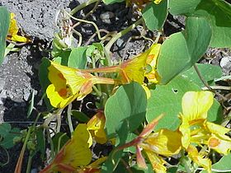
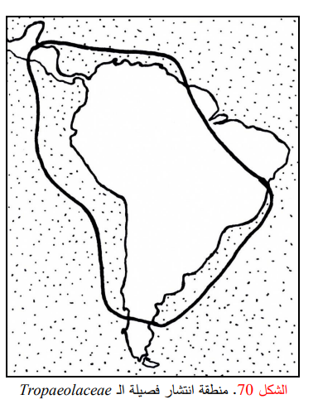
1-الرقعة المتصلة " المستمرة " Continuous: منطقة انتشار المتصلة " المستمرة
تكون المنطقة موحدة ومتصلة مع بعضها لا تتجاوز المسافة الفاصلة بين نوع وآخر مسافة او مدى انتشاره , مثل فصيلة Tropaeolaceae التي تنتشر في كامل أمريكا الجنوبية , او نبات الجينكس Juncus الذي ينتشر في السبخات الملحية على شواطئ البلطيق.

Slide 11
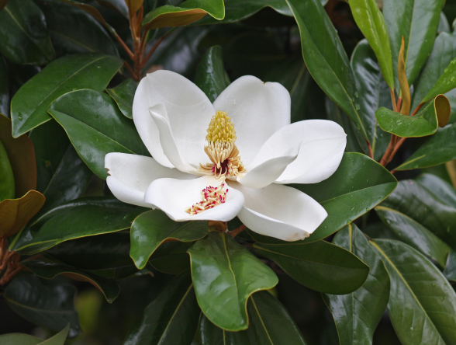
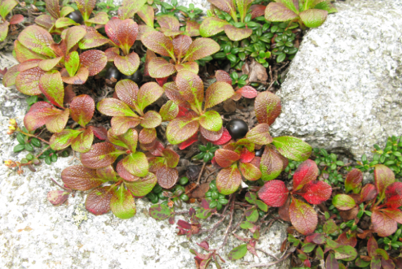
2- الرقعة المتقطعة " غير متصلة " Discontinuous
منطقة انتشار المتقطعة
تكون المنطقة منفصلة الى جزأين أو أكثر ويفصل بينهما منطقة تتجاوز المسافة الفاصلة بين نوع وآخر مسافة انتشاره , مثل الأنواع النباتية الألبية التي تعيش في اعلى الجبال المرتفعة مثل الاركوتس Arctous alpina وتنعدم كليا في السهول الفاصلة بين هذه الجبال .
كذلك نبات الماغنوليا Magnolia الذي يوجد في أمريكا الشمالية وجنوب شرق آسيا . وعندما تمثل هذه النباتات من الخطأ أن تمثل اماكن وجودها (رقعتها) بخطوط متصلة بل نقط مبعثرة
..
الماغنوليا Magnolia
الاركوتس Arctous alpina

Slide 12
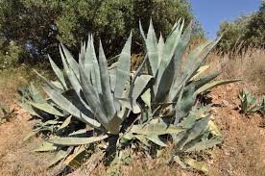
أسباب تقطع الرقعة
مناخية , تغير العوامل المناخية في جزء من الرقعة التي يحتلها النوع وأن تموت أفراده في هذا الجزء وبالتالي تقطع الرقعة المتصلة الى جزئين او أكثر.
الهجرة بالانتشار الى مناطق جديدة وانقراض النوع في حدود رقعته القديمة .
انخفاض جزء من اليابسة تحت سطح البحر والمحيطات وذلك حسب نظرية الجسور والتي كانت تعتبر أن القارات كانت متصلة يبعضها .
يمكن لانزياح القارات وبعدها عن بعضها البعض ان يكون سببا في تقطع الرقعة وبعدها عن بعضها البعض ( نظرية فيغنر Wegener) التي تفسر تشابه الفلورا في أوروبا وأمريكا الشمالية وأمريكا الجنوبية وإفريقيا و استراليا وغيرها.
القفزات الانتشارية للنباتات الدنيا (بواسطة الابواغ) وإذا تمكنت هذه النباتات من النمو في المناطق الجديدة فإن ذلك يؤدي الى تقطع الرقعة.
يلعب الانسان دورا في تقطع الرقعة وذلك عن طريق نقل الانواع النباتية وزراعتها في مناطق اخرى.مثل نبات الاغافAgave الذي نقل من المكسيك موطنة الاصلي الى البحر المتوسط مكون رقعة اصطناعية .

Slide 13
اشكال(انواع) التقطع في الرقعة
1-قد تكون مجزأة الى عدة اجزاء متعددة ذات مساحات متقاربة تسمى هنا بالرقعة منتشرة القطع.
2-قد تكون مؤلفة من جزئيين احدهما كبير والأخر صغير بالمقارنة به وتسمى هنا بالرقعة ثنائية القطع
3-قد تكون مناطق جبلية متباعدة وتسمى هنا بالرقعة جبليه التقطع.
4-قد تكون مؤلفة من جزئيين متباعدين كل منهما في احد نصفي الكرة الارضية تسمى هنا بالرقعة ذات التقطع ثنائي القطب.

Slide 14
3-الرقعة الباقية (البقية) Relic area منطقة انتشار الباقية
اذا كانت مساحة رقعة ما تصغر تدريجيا خلال فتره زمنية طويلة وكأنها في طريقها الى الزوال سميت هذه المساحة (الرقعة الباقية) والنوع الذي يعيش فيها نوعا باقيا ولكي تعتبر رقعه النوع باقية يجب ان تكون :
محدودة الانتشار ومتصلة.
النوع الذي يعيش عليها من الانواع النادرة في المنطقة الموجود فيها.
الرقعة منعزلة وفي تقلص مضطرد.
وغالبا ما تعرف الرقعة الباقية عن طريق الحفريات مثل نبات الجينكو Ginkgo biloba الذي تبين حفرياته انه كان واسع الانتشار وحاليا يوجد بشكل طبيعي في مناطق محدودة الاجزاء من جمهوريه الصين الشعبية.

Slide 15
ويمكن ان تظل رقعة النوع باقية تحت تأثير العوامل التالية:
التغيرات المناخية الطويلة والمستمرة والتي تؤدي الى انقراض النوع في حدود رقعته الاصلية واسعة الانتشار.
التغيرات الطبوغرافية للمكان الذي يشغله النوع او تغيرات التربة الذي قد يؤدي خلال فتره زمنية طويلة الى تغير صفات المكان الذي يشغله النوع.
التغيرات المرتبطة بالتزاحم بين الانواع النباتية.

Slide 16
أنواع الرقعة الباقي: يمكن تميز ثلاث انواع منها :
بقايا التشكيلات النباتية : هي بقايا تشكيلات نباتية كانت سائدة في وقت سابق ونتيجة لتغير المناخ استبدلت بتشكيلات نباتية جديدة ولم يبق منها ألا بقايا تحتل مناطق محدودة . مثل نبات العرعر الذي يشكل بقايا في غابات الزان في شبه جزيرة القرم (على البحر الأسود وتتبع حاليا أوكرانيا ).وقد كان هذا النبات سائدا في حقبة من التاريخ في تلك المنطقة .
بقايا تغيرات التضاريس : وهي الأنواع النباتية الباقية والتي كانت تعيش في ظروف بيئية محددة ونتيجة لظروف تاريخية وجيولوجية وأصبحت تعيش خارج حدود هذه الظروف البيئية . مثل النباتات الشاطئية التي تعيش في اماكن جافه وكانت فيما مضى شواطئ بحرية .مثل الصنوبر الدرداري .
بقايا مناخية وهي أنواع نباتية ازدهرت في ظروف مناخيه سابقة تختلف عن الظروف التي تعيشها حاليا . وهذه الأنواع تعتبر صدى لتلك الظروف الي كانت سائدة .

Slide 17
4. رقعة الأنواع ذات القرابة الفكاريه Vicarious area
وهي منطقة انتشار تابعة لأنواع نباتيه ذات صلة قرابة مع بعضها البعض. أي أنها أنواع اشتقت من نفس الأصل واحتلت مناطق مختلفة. قد ينتشر في مناطق منعزلة بعض تحت الانواع وتدريجيا تتحول الى انواع مستقلة تحتل منطقة مستقلة ,وتجرى عملية التمايز بسرعة اذا كان المناخ مختلف وتتشكل بذلك نوع جديد (لها اصل واحد) لكن استوطنة منطقة مختلفة مثل نبات الميوسوتس الغابي(Myosotis sylvatica)
5.التوطن ورقعة الأنواع المتوطنة
Endemism &Endemic (سبق الاشارة اليها )
تعيش بعض النباتية أو الوحدات التصنيفية الأكبر كالجنس والفصيلة وغيرها في رقعة محددة لا تزيد مساحتها عن مساحة اقليم أو جزيرة ولا تصادف في مكان أخر على سطح الكرة الأرضية. تسمى بالأنواع المتوطنة Endemism وتنتشر هذه الأنواع في مساحاتها التي تكون متميزة بظروف مناخية وجغرافية خاصة تميزها عن الأقاليم المجاورة : لهذا نجد الجزر والجبال غنية بالأنواع المتوطنة .
قد تنتشر فصيله في قارة وتنعدم في اخرى وتعتبر متوطنه في تلك القارة .

